Slide 1
Александр Николаевич Островский

Slide 2
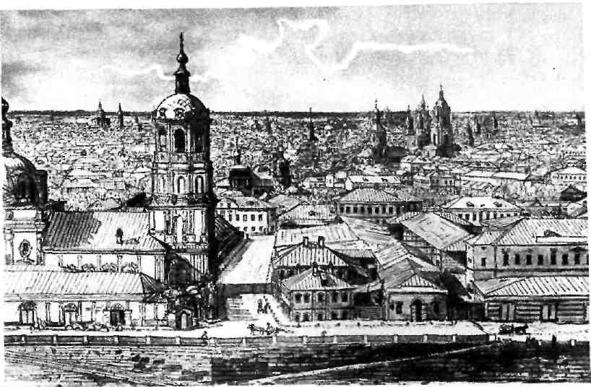
Замоскворечье

Slide 4
Первая московская гимназия

Slide 6
Этапы творчества Островского
1847–1851 годы — ранний период творчества
1852–1854 годы — «москвитянинский» период
1855–1860 годы — предреформенный
1860–1886 годы — пореформенный период.

Slide 9
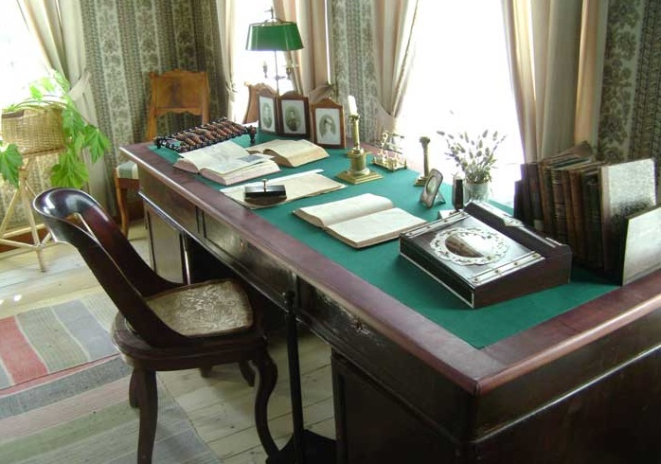
Письменный стол Островского

Slide 10
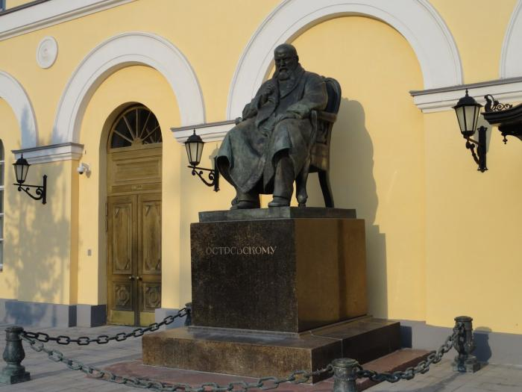
Вы один достроили здание, в основание которого положили краеугольные камни Фонвизин, Грибоедов, Гоголь. Но только после Вас мы, русские, можем с гордостью сказать: «У нас есть свой русский, национальный театр». Он, по справедливости, должен называться: «Театр Островского».
И. А. Гончаров

